Slide 1





Môn Tự nhiên Xã hội - Lớp 3

Slide 2
LÀNG QUÊ VÀ ĐÔ THỊ

Slide 3
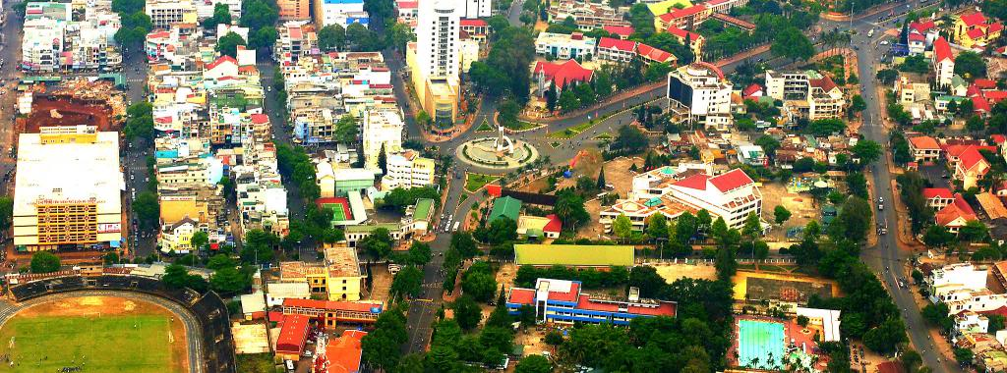
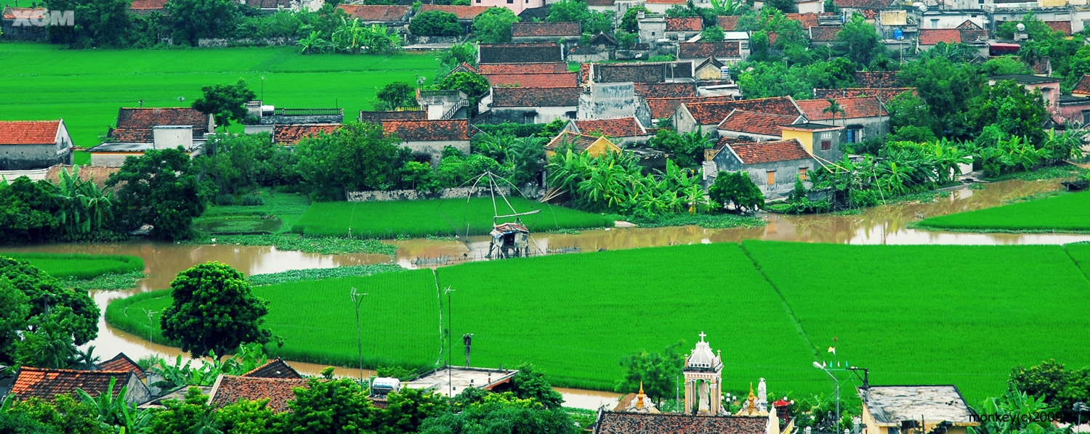
PHONG CẢNH, NHÀ CỬA

Slide 4
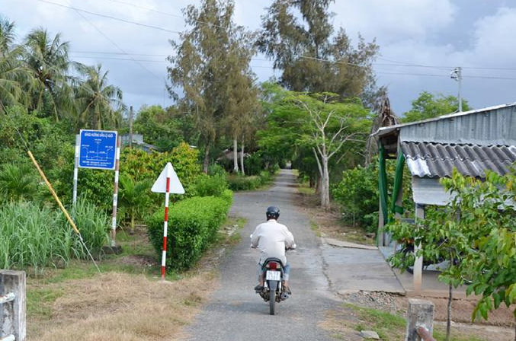
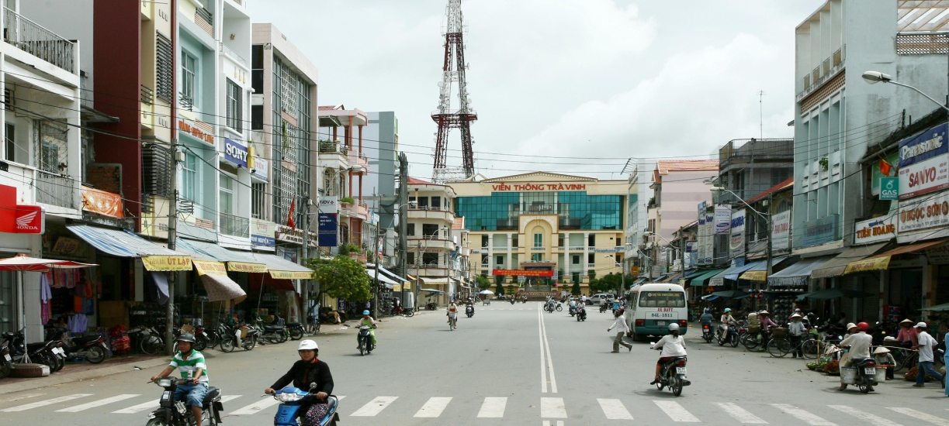
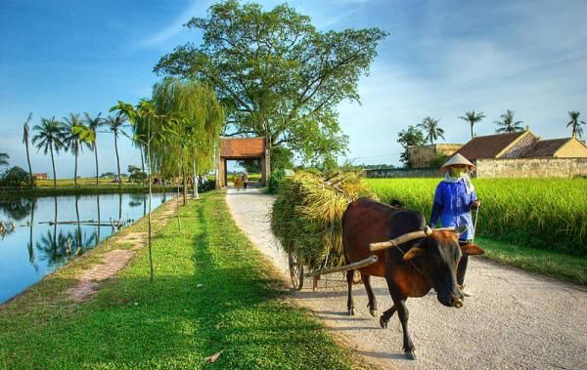
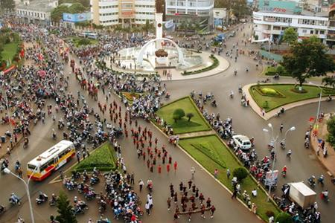
Đường sá, giao thông

Slide 5
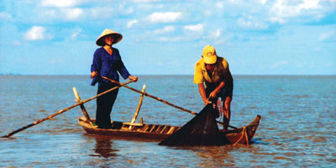

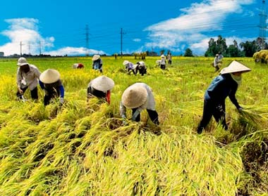
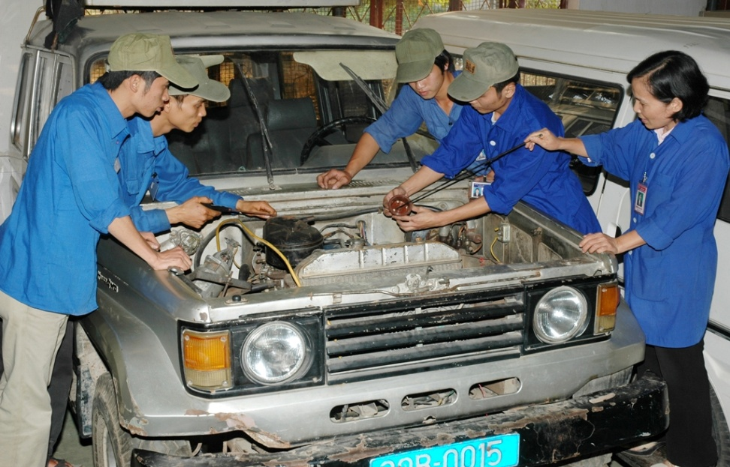
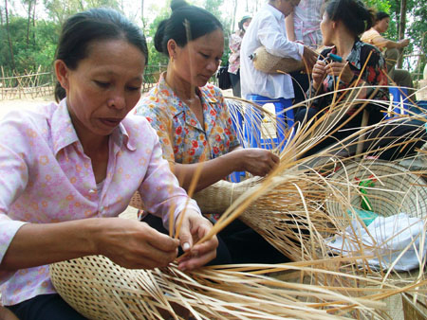
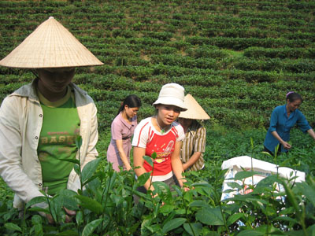
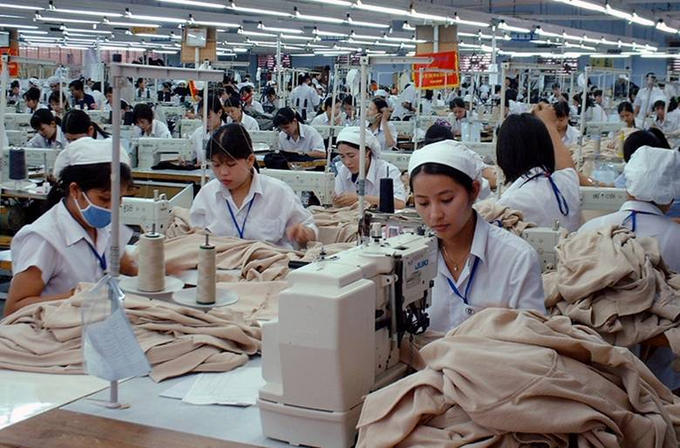
NGHỀ NGHIỆP

Slide 6
BẠN THẤY SỰ KHÁC NHAU NÀO?
 | ĐÔ THỊ | LÀNG QUÊ
Chật hẹp, ít cây cối
Nhiều cây cối, ruộng vườn
Phong cảnh
Nhà cao tầng san sát nhau, ít nơi có vườn rau, chuồng..
Nhà ngói có vườn cây, ao cá, vật nuôi nhiều
Nhà cửa
Đường sá
Đường rộng, lát gạch, rải nhựa
Đường làng hẹp, bờ đê
Hoạt động giao thông
Nhiều xe ô tô, xe máy
Đi bộ, ít xe, xe công nông

Slide 7


Chúc các em ngoan, học giỏi

